Slide 1

8. 커맨드 패턴

Slide 2

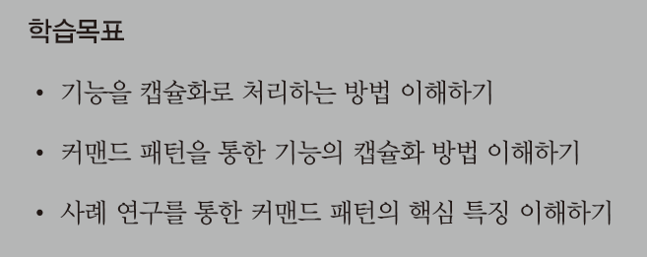
학습목표

Slide 3
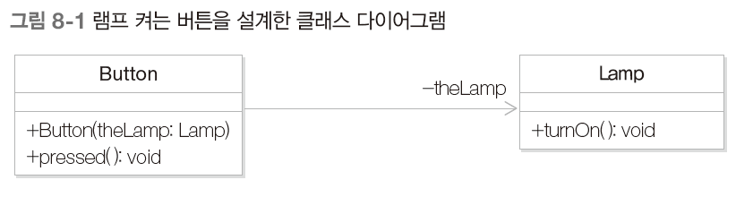
8.1 만능 버튼 만들기
만능 버튼: 눌리면 특정 기능을 수행
예) 램프를 켜는 버튼
  Button 클래스: 버튼이 눌렸음을 인식하는 클래스
  Lamp 클래스: 불을 켜는 기능을 제공

Slide 4
만능 버튼 소스 코드
코드 8‑1
public class Lamp { public void turnOn() { System.out.println("Lamp On") ; } }
public class Button { private Lamp theLamp ; public Button(Lamp theLamp) { this.theLamp = theLamp ; } public void pressed() { theLamp.turnOn() ; } }
public class Client { public static void main(String[] args) { Lamp lamp = new Lamp() ; Button lampButton = new Button(lamp) ; lampButton.pressed() ; } }

Slide 5
8.2 문제점
버튼이 눌렸을 때 램프를 켜는 대신에 다른 기능을 수행하기 위해서는 어떤 변경 작업을 해야 되는가? 예를 들어 버튼이 눌리면 알람을 시작시키려면?
뿐만 아니라 버튼이 눌렸을 때 수행되는 기능을 프로그램이 동작할 때 결정하기 위해서는? 예를 들어 버튼이 처음 눌렸을 때는 램프를 켜고, 두 번째 눌렸을 때는 알람을 동작시키려면?

Slide 6
8.2.1 버튼을 눌렸을 때 다른 기능을 실행하는 경우
버튼을 눌렀을 때 알람을 시작하게 하려면
코드 8‑2
public class Alarm { public void start() { System.out.println("Alarming...") ; } }
public class Button { private Alarm theAlarm ; public Button(Alarm theAlarm) { this.theAlarm = theAlarm ; } public void pressed() { theAlarm.start() ; } }
public class Client { public static void main(String[] args) { Alarm alarm = new Alarm() ; Button alarmButton = new Button(alarm) ; alarmButton.pressed() ; } }
Button 클래스의 pressed 메서드 수정이 필요함
기능 변경을 위해서 기존 소스 코드를 수정하므로 OCP를 위반하는 것임

Slide 7
8.2.2 버튼을 누르는 동작에 따라서 다른 기능을 실행하는 경우
처음 눌렀을 때는 램프를 켜고 두번째 눌렀을 때는 알람을 동작하게
Listing 8‑3
public class Lamp { public void turnOn() { System.out.println("Lamp On") ; } }
public class Alarm { public void start() { System.out.println("Alarming...") ; } }
enum Mode { LAMP, ALARM} ; public class Button { private Lamp theLamp ; private Alarm theAlarm ; private Mode theMode ; public Button(Lamp theLamp, Alarm theAlarm) { this.theLamp = theLamp ; this.theAlarm = theAlarm ; } public void setMode(Mode mode) { this.theMode = mode ; } public void pressed() { switch ( theMode ) { case LAMP: theLamp.turnOn() ; break ; case ALARM: theAlarm.start() ; break ; } } }
Mode에 따라서 램프와 알람을 동작시킴

Slide 8
8.2.2 버튼을 누르는 동작에 따라서 다른 기능을 실행하는 경우
처음 눌렀을 때는 램프를 켜고 두번째 눌렀을 때는 알람을 동작하게
문제점: 기능의 변경 또는 새로운 기능의 추가 때마다 Button 클래스를 수정해야 함 ➔ OCP를 위반함
Listing 8‑3
public class Client { public static void main(String[] args) { Lamp lamp = new Lamp() ; Alarm alarm = new Alarm() ; Button button = new Button(lamp, alarm) ; button.setMode(Mode.LAMP) ; button.pressed() ; button.setMode(Mode.ALARM) ; button.pressed() ; } }
Mode를 설정함으로써 버튼의 동작을 변경시킴

Slide 9
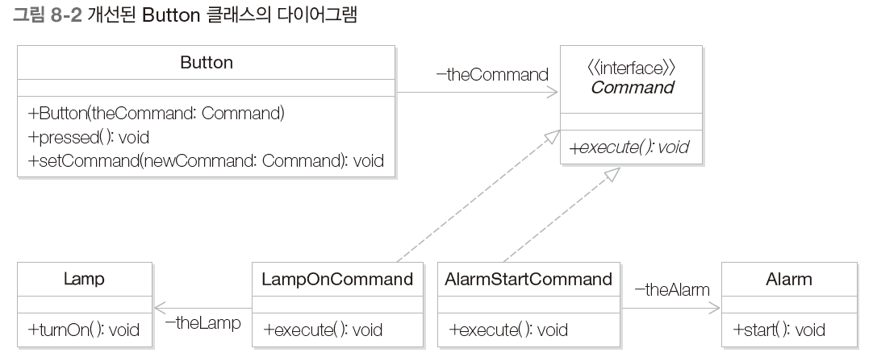
8.3. 해결책
버튼이 눌렸을 때 수행될 기능을 캡슐화
  버튼은 수행될 기능을 캡슐화된 객체로서 전달 받음
  버튼이 눌리면 전달 받은 객체를 호출함으로써 구체적 기능을 수행

Slide 10
8.3. 해결책: 소스 코드
Listing 8‑4
public interface Command { abstract public void execute() ; }
public class Lamp { public void turnOn() { System.out.println("Lamp On") ; } }
public class LampOnCommand implements Command { // 램프를 켜는 기능의 캡슐화 private Lamp theLamp; public LampOnCommand(Lamp theLamp) { this.theLamp = theLamp ; } public void execute() { theLamp.turnOn() ; } }
public class Alarm { public void start() { System.out.println("Alarming...") ; } }
public class AlarmOnCommand implements Command { // 알람을 울리는 기능의 캡슐화 private Alarm theAlarm ; public AlarmOnCommand(Alarm theAlarm) { this.theAlarm = theAlarm ; } public void execute() { theAlarm.start() ; } }

Slide 11
8.3. 해결책: 소스 코드
Listing 8‑4
public class Button { private Command theCommand ; public Button(Command theCommand) { setCommand(theCommand) ; } public void setCommand(Command newCommand) { this.theCommand = newCommand ; } // 버튼이 눌리면 주어진 Command의 execute 메서드를 호출함 public void pressed() { theCommand.execute() ; } }

Slide 12
8.3. 해결책: 소스 코드
Listing 8‑4
public class Client { public static void main(String[] args) { Lamp lamp = new Lamp() ; Command lampOnCommand = new LampOnCommand(lamp) ; Button button1 = new Button(lampOnCommand) ; // 램프를 켜는 기능을 설정함 button1.pressed() ; Alarm alarm = new Alarm() ; Command alarmOnCommand = new AlarmOnCommand(alarm) ; // 알람을 울리는 기능을 설정함 Button button2 = new Button(alarmOnCommand) ; button2.pressed() ; button2.setCommand(lampOnCommand) ; // 알람을 울리는 기능을 설정함 button2.pressed() ; } }

Slide 13
8.4 커맨드 패턴
이벤트가 발생했을 때 실행될 기능이 다양하면서 변경이 필요한 경우 이벤트를 발생시키는 클래스의 변경없이 재사용하고자 할 때
커맨드 패턴은 실행될 기능을 캡슐화함으로써 기능의 실행을 요구하는 호출자 클래스(Invoker)와 실제 기능을 실행하는 수신자 클래스(Receiver) 사이의 의존성을 제거한다. 따라서 실행될 기능의 변경에도 호출자 클래스를 수정없이 그대로 사용할 수 있도록 해준다.

Slide 14
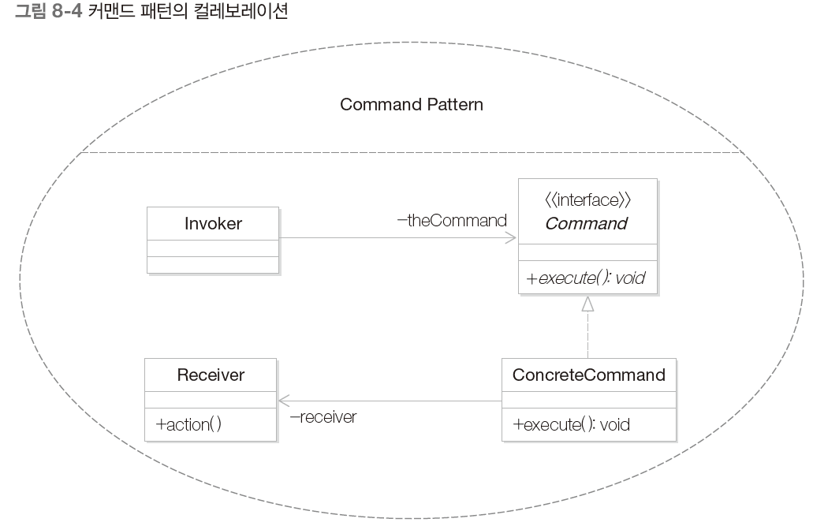
8.4 커맨드 패턴
기능의 실행을 요청하는 호출자 클래스
실행될 기능에 대한 인터페이스. 실행될 기능을 execute 메서드로 선언함
ConcreteCommand의 기능 실행을 위해 사용되는 수신자 클래스
실제로 실행되는 기능을 구현
일반적인 커맨드 패턴은 이러한 패턴이다.

Slide 15
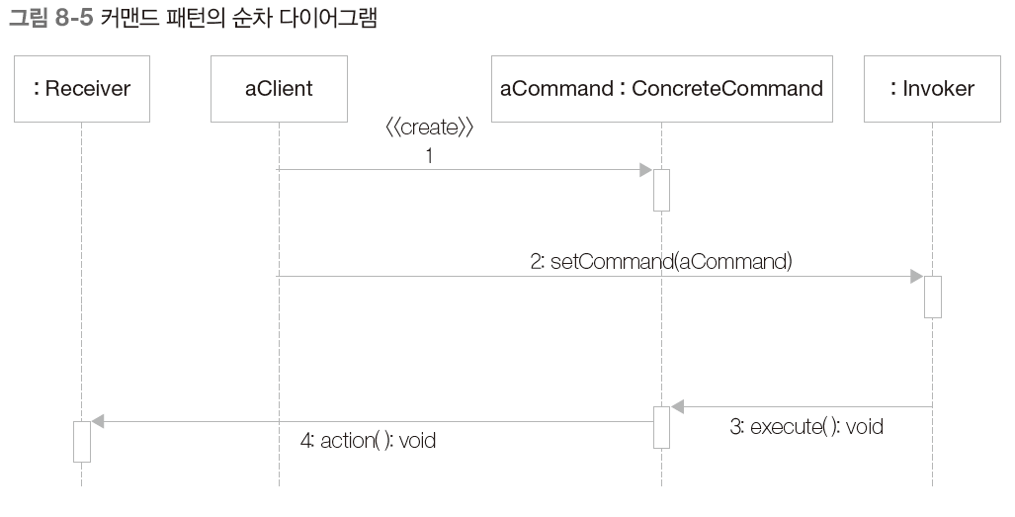
8.4 커맨드 패턴

Slide 16
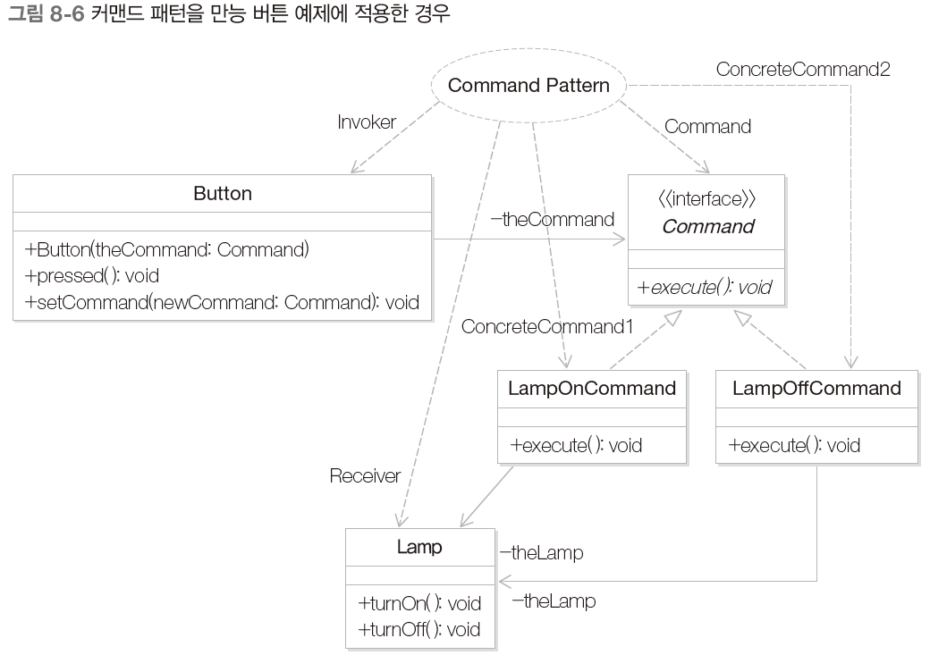
커맨드 패턴의 적용

